Slide 1

Muro digital CCTV

Slide 2
Ranking de Recuperaciones por Zona

Slide 3
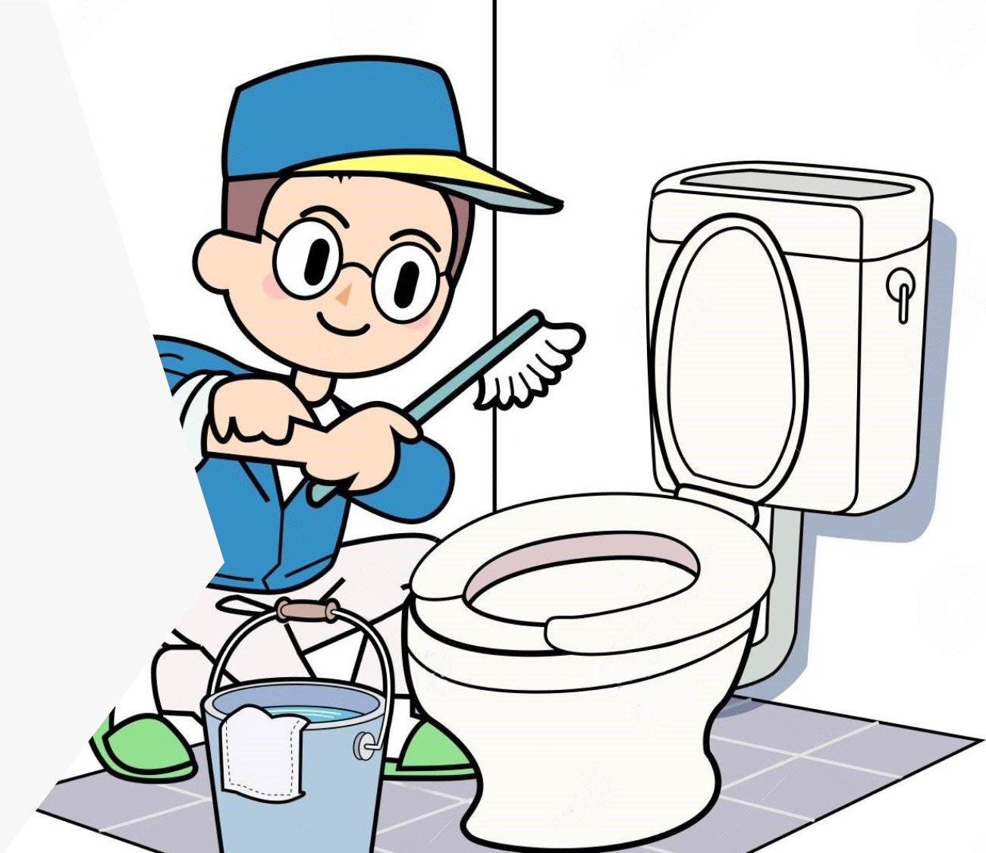
Mantener la Higiene en los baños
La higiene en nuestros baños es responsabilidad de todos. Mantenerlos limpios no solo es cuestión de comodidad, sino también el respeto hacia nuestros compañeros de trabajo.

Slide 4

Mensaje de la semana
El camino hacia el éxito no siempre es fácil, pero cada desafío que enfrentamos nos hace más fuertes. En nuestro trabajo en CCTV Falabella, desempeñamos un papel fundamental en la seguridad y el bienestar de nuestros clientes y de la comunidad. Recordemos que cada día que hacemos nuestro trabajo con dedicación y pasión, estamos contribuyendo a un mundo más seguro. Mantengamos nuestro compromiso, perseverancia y unidad en nuestro equipo, porque juntos, podemos superar cualquier obstáculo y lograr grandes cosas. ¡Sigamos adelante con determinación y confianza en el futuro!

Slide 5
Mejor Recuperación de la Semana

Slide 6

Los Pasos para una Correcta Detención

Slide 7

El delito de hurto se verifica una vez traspasada la línea de seguridad definida por la empresa.

Slide 8

2. Solo cuando esté totalmente seguro de que una persona cometió un delito, proceda a la detención. En caso de duda, absténgase.

Slide 9

3. Nunca agreda a un detenido, solo debe utilizar la fuerza necesaria y racional para reducirlo.

Slide 10
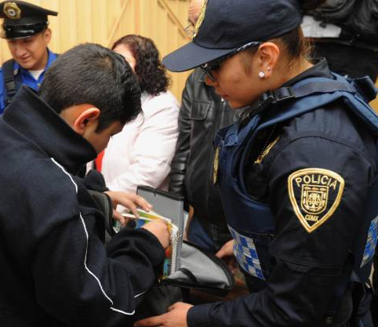
4. Las personas no deben ser registradas por el guardia de seguridad. De acuerdo al Art.85 del CPP, las policías son los únicos facultados para realizar esta acción.

Slide 11
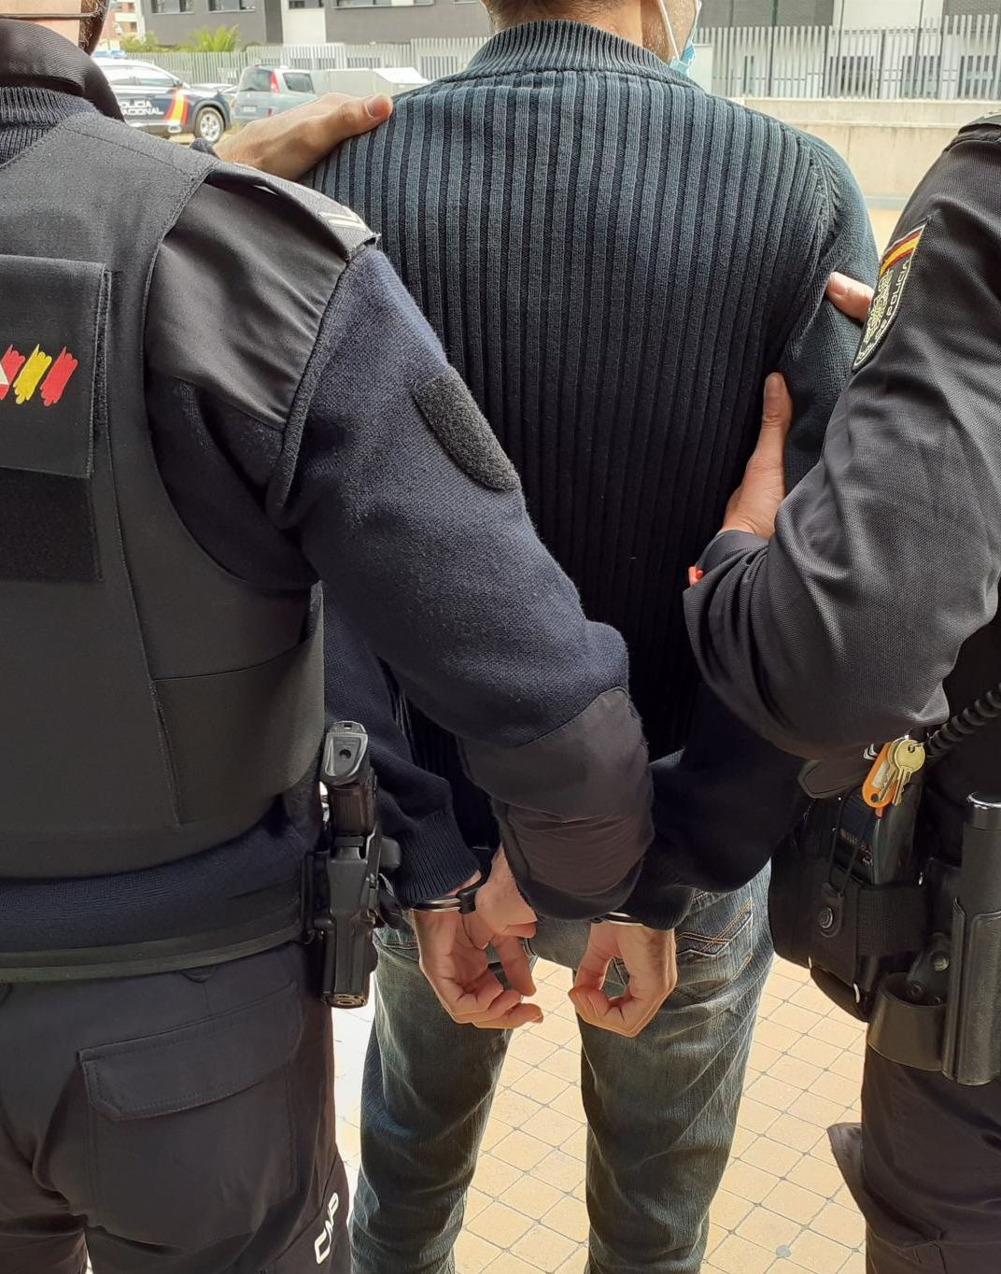
5. Cuando una persona es detenida, en ningún momento debe permanecer sola.

Slide 12
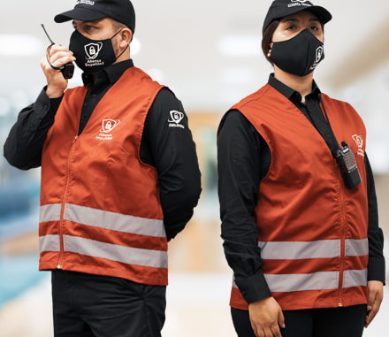
6. Las mujeres o menores de edad deben ser acompañados siempre por dos guardias de seguridad.

Slide 13
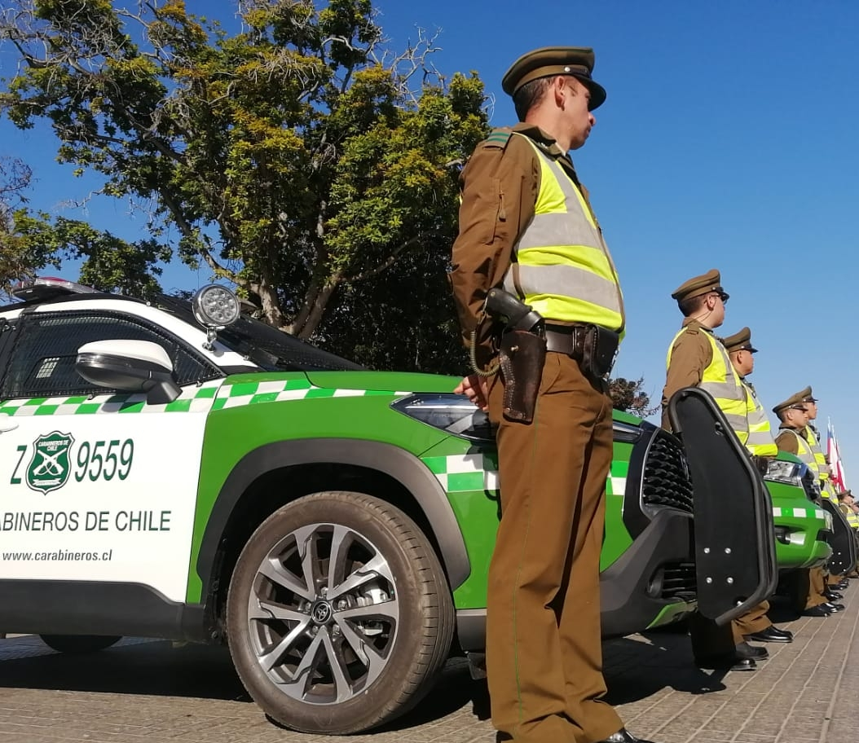
7. Informe inmediatamente el evento a Carabineros llamando al 133 o a Policía de investigaciones al 134.

Slide 14

8. Registrar el evento lo antes posible a Ingreso Eventos Bunker CCTV

Slide 15

El impuntual del mes

